Slide 1
2020 tsmc x Microsoft Careerhack

Slide 2
Outline
背景/題目
資料內容說明
Input Data Format說明
Output Data Format 說明
比賽流程描述
評分標準
注意事項

Slide 3
背景
機器視覺於 AOI 產業之應用就是用機器替代人眼來完成觀測、判斷與檢測，常用於大量生產過程的品質 檢驗、不適合人的危險環境及人眼視覺難以滿足之場合，機器視覺可以提高檢測精度和速度，從而提高 生產效率，在各製造生產業應用甚廣。
臺灣有很成熟的紡織產業，但在自動偵測產品缺陷的方法尚未找到自動化的方法，特別是布料通常每批的設計都不同，較難開發出一套流程化的檢測方式。我們希望參賽者能提供一個應用人工智慧手法的偵測雛型，未來有可能發展成為適合紡織產業的系統。
本次挑戰中您要針對大會提供的資料集，修改最新的機器學習模型並加以分析。
Notes:
(Streaming)

Slide 4
題目
紡織業追求快時尚趨勢，如何加快整個生產流程並能夠維持高品質一直是整個產業相當重要的課題，如何透過AOI視覺化檢測驗布，即時且有效率的把關布匹品質，相關資訊能夠隨時掌握與監控，可大幅提高生產良率，有效提高企業獲利與提升效率。
大會將提供正常或有缺陷的布料圖片。參賽者需要由此資料開發出智能AOI驗布工具，有能力預測新進資料是否為有缺陷的布料。
線上會提供布料的原始圖檔和最後預測結果的範例，圖檔內會包含有瑕疵的布料與合格的布料。
主辦單位事先提供 5組的 Sample data ，sample data內會有成對的布料照片，一張為合格的布料，另一張為瑕疵的布料。在參賽當天才公告 100張的 Testing data ，內容為50張合格布料，50張為瑕疵布料，需要參賽者針對這100張布料圖檔判斷布料是否有瑕疵，記錄並回傳結果。

Slide 5


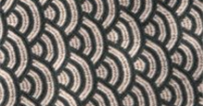
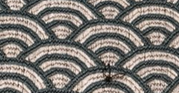
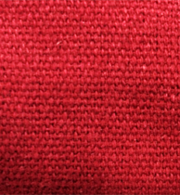
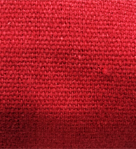
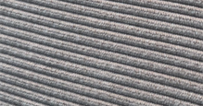
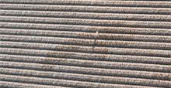
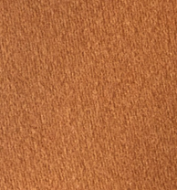
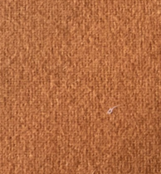
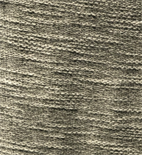
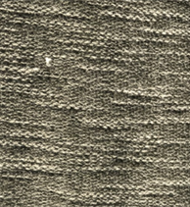
資料內容說明
1. 事先提供五組sample data，參賽當天會提供100張布料圖檔當testing data

Slide 6
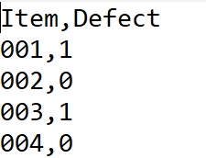
Output Format
Output 檔案格式 : csv (逗點分隔)
變數名稱 | 變數解釋
Item | Item名稱需要跟檔案一致(ex:001,002)
Defect | 認為是Defect,則填1, 否則填0

Slide 7
比賽流程描述
比賽流程 | 細節說明
2/7 11:00 – 2/8 14:00 | Hack Time
14:00 – 14:20 | 提供Test Data並進行預測
14:20 – 14:30 | 上傳答案

Slide 8
評分標準
評分指標分三部份：
1. 精確性 (70%)
判斷100張布料圖片是否瑕疵的準確率。
2. 解題技巧 創意與呈現方式 (20%)
由於Sample Data只有五組圖檔，如何在有限的資料下進行模型的預測與訓練將是一個重要的課題
3. 簡報 (10%)

Slide 9
注意事項
希望同學避免使用人工判斷標記的方式
Test Data需要用腳本處理，避免用人工處理的方式
上傳檔案請用AOI_組別.zip的檔名方式上傳
比賽結束時需同時繳交程式碼

